Slide 1


ВЕБ-СЕРВІС ПРОГНОЗУВАННЯ ПОГОДИ, ШЛЯХОМ АГРЕГАЦІЇ ДАНИХ ОНЛАЙН ГІДРОМЕТЦЕНТРІВ
СТУДЕНТ КАРАМЯН В. С. ІП-13
КЕРІВНИК АХАЛАДЗЕ І. Е.

Slide 2





МЕТА ТА ПРИЗНАЧЕННЯ ДАНОГО ПРОЕКТУ
Мета
Призначення
Підвищення зручності отримання актуальних та достовірних метеорологічних даних
Отримання точних даних для прийняття рішень у бізнесі або повсякденному житті

Slide 3

ОСновні переваги, які повинні привабити користувача
Можливість швидкого отримання даних, без потреби розбиратись у складних API, які надають широкий спектр різних властивостей, які не потрібні пересічному користувачу
Сервіс повністю безкоштовний
Локалізація одиниць виміру у зручний формат, саме для користувачів нашого регіону.
3
1
2

Slide 4
ПОРІВНЯННЯ З АНАЛОГАМИ
Функціонал | Власна розробка | The Weather Channel | MeteoMatics
Тип сервісу | Метеорологічний | Метеорологічний, аналітичний | Метеорологічний, аналітичний
Тип доступу | Безкоштовний | Безкоштовний, платний | Платний
API досутп | Так | Ні | Так
Географічне покриття | Глобальне | Глобальне | Глобальне
Локалізація | По стандарту | Заданням додаткових параметрів | Заданням додаткових параметрів
Поточні умови | Так | Так | Ні
Прогнози | Так | Так | Так
Детальні дані | Ні | Так | Так

Slide 5


ОСНОВНІ ФУНКЦІЇ РОЗРОБКИ
01
02
03
04
ОТРИМАННЯ API КЛЮЧА
ОТРИМАННЯ ПОГОДИ
РЕЄСТРАЦІЯ
ВХІД

Slide 6
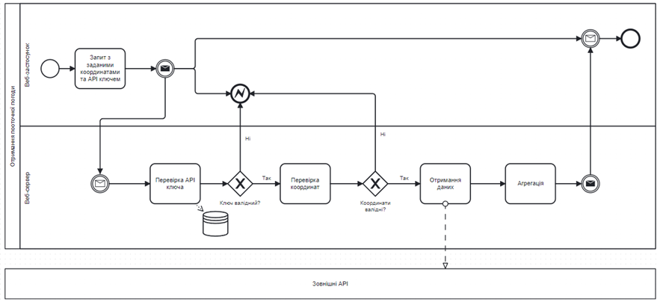
ПРОЦЕС ОТРИМАННЯ ПОТОЧНОЇ ПОГОДИ

Slide 7

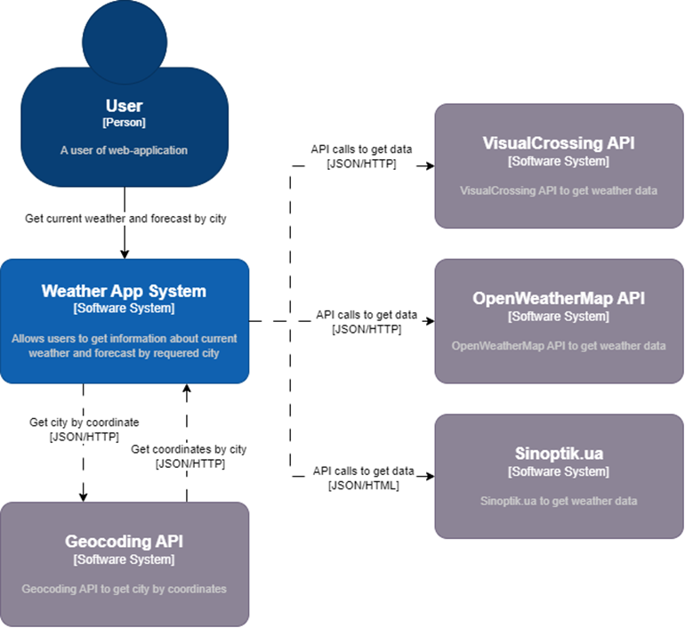
ПЕРШИЙ РІВЕНЬ
C4 MODEL - ЦЕ ВІЗУАЛЬНА МОДЕЛЬ, ЯКА ДОЗВОЛЯЄ ПРЕДСТАВИТИ АРХІТЕКТУРУ ПРОГРАМНОГО ЗАБЕЗПЕЧЕННЯ НА РІЗНИХ РІВНЯХ ДЕТАЛІЗАЦІЇ

Slide 8

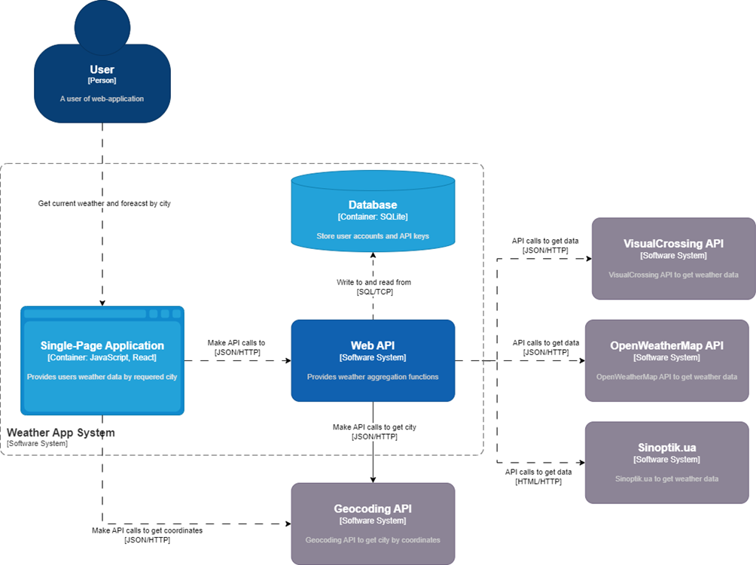

ДРУГИЙ РІВЕНЬ
На другому рівні моделюється внутрішня будова системи та з'ясовуються взаємозв'язки між її основними компонентами.

Slide 9

ВИКОРИСТАНІ ТЕХНОЛОГІЇ
01
PYTHON
02
FLASK
03
JAVASCRIPT
04
REACT
05
MYSQL

Slide 10
РОЗГОРТАННЯ
python -m venv venv
venv/Script/activate
pip install flask
git clone https://github.com/PAIP-13/pa-karamyan-var
python app.py
СТВОРІТЬ ВІРТУАЛЬНЕ СЕРЕДОВИЩЕ
ЗАВАНТАЖТЕ ВИХІДНИЙ КОД
ЗАПУСТІТЬ СЕРВЕР FLASK

Slide 11

ВИСНОВКИ
У результаті виконання курсової роботи було спроектовано та реалізовано веб-сервіс прогнозування погоди, що забезпечує користувачів актуальною та достовірною інформацією.

